Slide 1

Корпоративная культура ТГПУ

Slide 2

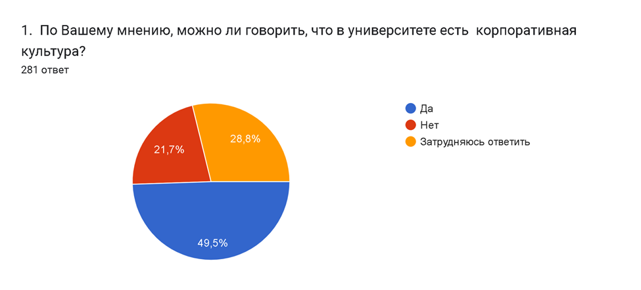
В ТГПУ есть корпоративная культура?

Slide 3
Что такое корпоративная культура?
Корпоративная культура организации - это комплекс разделяемых сообществом ценностей, идеалов, традиций, установок и норм поведения, реализуемый в деловой коммуникации, профессиональной деятельности и формирующий общую идентичность, а также общее понимание целей развития организации (миссии)
Корпоративная культура организации - система согласованных ценностей, выделяющих организацию из прочих подобных, ориентированная на определенную целевую аудиторию и являющаяся фактором ее привлекательности и конкурентоспособности
Структура корпоративной культуры организации: видение, миссия; ценности и философия организации; этический кодекс, этическая хартия; история, мифы, легенды, обряды, ритуалы, церемонии, традиции; внешняя атрибутика (символика, фирменный стиль, дизайн и т.д.)
Организационная культура как ценностная основа поведения коллектива

Slide 4

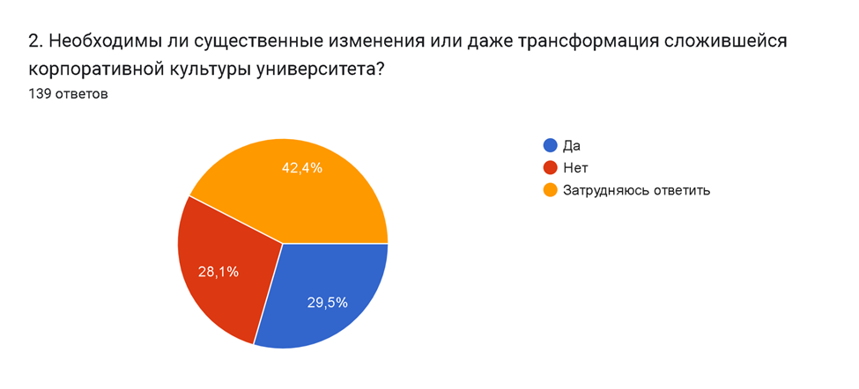
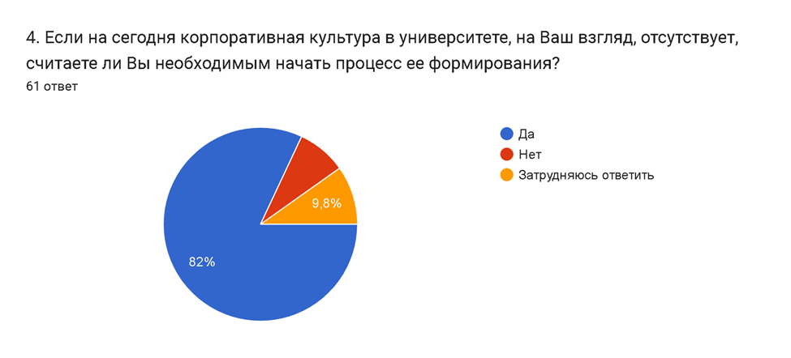
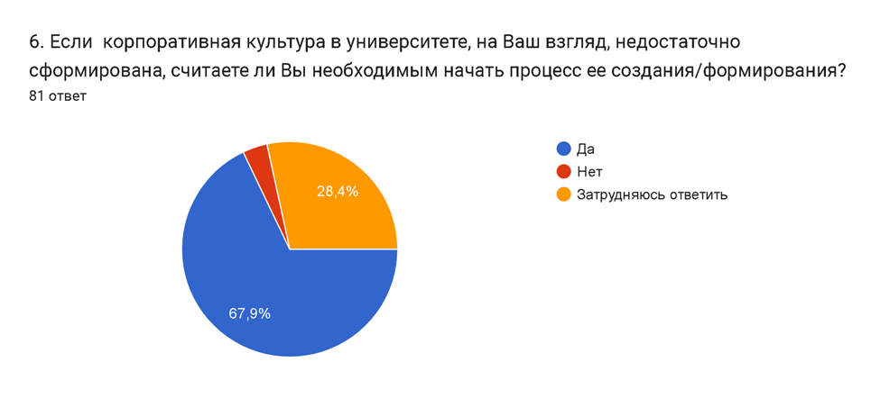
Нужно ли менять корпоративную культуру ТГПУ?
Из тех, кто считает, что в университете есть корпоративная культура:
Из тех, кто считает, что корпоративная культура в вузе не сложилась:
Из тех, кто не определился в наличии корпоративной культуры в университете:

Slide 5
Зачем нужно создавать/менять корпоративную культуру ТГПУ?
Когда возникает необходимость в изменении корпоративной культуры?
Необходимость в изменении корпоративной культуры возникает на этапе роста организации, трансформации или изменения стратегии РАЗВИТИЯ организации
Миссия ТГПУ
Комплексная программа РАЗВИТИЯ ТГПУ – 2021–2025 (17 целевых проектов)
Стратегия РАЗВИТИЯ ТГПУ – 2030
МИССИЯ ТГПУ
Томский государственный педагогический университет в своей деятельности направлен на консолидацию образовательного, научного и кадрового потенциалов в целях РАЗВИТИЯ педагогического образования, что позволяет сформулировать миссию университета как СОДЕЙСТВИЕ НАКОПЛЕНИЮ ЧЕЛОВЕЧЕСКОГО КАПИТАЛА РЕГИОНА И СТРАНЫ СРЕДСТВАМИ ПЕДАГОГИЧЕСКОГО ОБРАЗОВАНИЯ

Slide 6
Организационно-управленческий контекст проекта
Трансформационная повестка университета требует системных изменений в политике управления человеческим капиталом университета, что предполагает трансформацию корпоративной культуры как фундамента изменений
От процессов – к проектам
Требуется переход от процессного подхода к управлению комплексными программами и проектами с соответствующей сменой профессиональных ролей и идентификаций сотрудников и студентов
Новые профессиональные роли и стандарты
Цель политики управления человеческим капиталом в университете – создание механизмов непрерывного комплексного развития персонала университета, формирование у НПР, АУП, студентов установок развития и роста, проактивности и открытости, компетенций проектной деятельности, критического объектно-ориентированного мышления и цифрового превосходства

Slide 7

Ценности корпоративной культуры
ВЫСШАЯ ШКОЛА ЭКОНОМИКИ
Стремление к истине и полезным результатам
Академическая свобода
Требовательность к себе и ответственность
Честность и недопущение обмана
Взаимное уважение и сотрудничество
Равенство и недопущение дискриминации
Недопущение насилия и сексуальных домогательств
Забота о развитии и репутации Университета

Slide 8
Ценности корпоративной культуры
НИ ТПУ
Быть проактивным …
Учиться каждый день, день за днем…
Поддерживать в себе и в других дух командной работы…
Демонстрировать коммуникабельность, творческий подход и максимальную
эффективность …
Проявлять разумную терпимость к чужим точкам зрения, признавать свои ошибки и идти на компромисс в интересах команды и всего университета…
В любой ситуации ставить задачи,
репутацию и имя университета выше личных или групповых амбиций…
Критиковать, честно и открыто, критикуя – предлагать…

Slide 9
Что такое ценности корпоративной культуры?
Ценности – это список правил, нравственных и деловых принципов, которых придерживаются все работники. Это НЕ ЛИЧНЫЕ ТОЧКИ ЗРЕНИЯ ОТДЕЛЬНЫХ ЛЮДЕЙ, а ПРИНЦИПЫ РАБОТЫ В КОМАНДЕ, ТЩАТЕЛЬНО ПРОДУМАННЫЕ И РЕАЛИЗОВАННЫЕ НА ПРАКТИКЕ.
Ценности компании относятся к сфере корпоративной культуры: принципы и традиции организации, благодаря которым она движется в определенном направлении. Это то, что представляет ПРИНЦИПИАЛЬНО ВАЖНОЕ для КАЖДОГО ЧЛЕНА КОЛЛЕКТИВА И КОЛЛЕКТИВА В ЦЕЛОМ, ТО, ЧТО ГОТОВЫ ОБЕРЕГАТЬ, ЗАЩИЩАТЬ ОТ РАЗРУШЕНИЯ И КРИТИКИ.

Slide 10
Какие ценности корпоративной культуры в ТГПУ?
???

Slide 11
Проект «Корпоративная культура ТГПУ»
Цель: разработка ценностей, разделяемых коллективом ТГПУ, которые станут основанием корпоративной культуры в рамках нового видения будущего, миссии и идентичности педагогического университета.
Задачи:
Выявить ценности руководства, сотрудников и студентов как ориентиры развития общественности университета (или стагнации) в соответствии со стратегией развития ТГПУ.
Предложить, обсудить и принять в коллективе (руководство, сотрудники, студенты) гармонизированный набор ценностей в соответствии с миссией и стратегией развития университета.
На основании полученных результатов разработать этический кодекс организации.
Разработать проекты по управлению корпоративной культурой с вовлеченностью всех аудиторий университета (руководство, сотрудники, студенты).

Slide 12
Дорожная карта проекта
«Корпоративная культура ТГПУ»
Аналитический этап (апрель-май)
1.1. Глубинное интервью руководства вуза (выявление парадигмы ценностей)
1.2. Глубинное интервью руководителей структурных подразделений: деканы факультетов и директора институтов, начальники управлений (выявление парадигмы ценностей и их соотношения с трансформационной повесткой)
1.3. Анкетный опрос сотрудников и студентов вуза (выявление набора ценностей и их согласованности с трансформационной повесткой и ценностями руководства) (май)
1.4. Представление результатов исследования
2. Разработка ценностей корпоративной культуры (июнь)
2.1. Стратегические сессии (июнь): разработка ценностей корпоративной культуры
2.2. Презентация ценностей корпоративной культуры (сентябрь)
3. Разработка корпоративного кодекса (этической хартии) и проекта по управлению корпоративной культурой (октябрь)

Slide 13
Группа проекта
1. Камарова Назира Адиловна, начальник Управления стратегических коммуникаций и информационной политики, канд.филол.н.
2. Глухов Андрей Петрович, заведующий Научно-исследовательской лабораторией киберсоциализации и формирования цифровой образовательной среды Парка ИОП, канд.филос.н.
3. Булатова Татьяна Алексеевна, доцент кафедры психологии развития личности ФПСО, канд.мед.н.
1) Опыт административной работы, большой стаж работы в организации, знание корпоративной культуры изнутри, профессиональное образование в области PR и рекламы.
2) Взгляд со стороны (опыт работы и коллабораций с другими вузами: СибГМУ, НИ ТГУ, НИУ ВШЭ).
3) Владение методами и большой опыт применения аналитико-социологических методов (интервью, фокус-группы, стандартизированные опросы, контент-анализ).
4) Опыт проектного менеджмента, руководство и участие в исследовательских и социальных грантовых проектах и разработках.

Slide 14
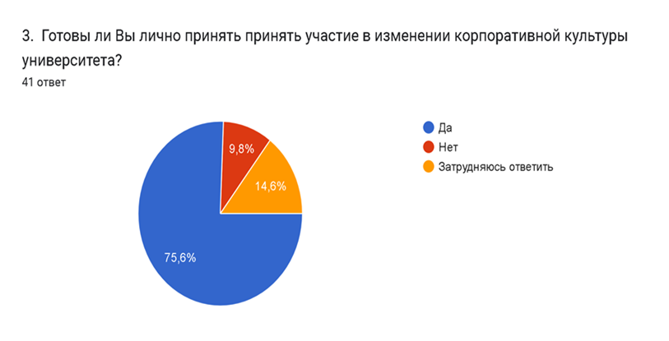
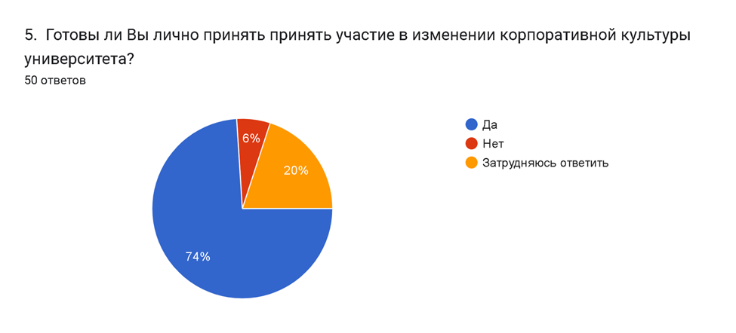
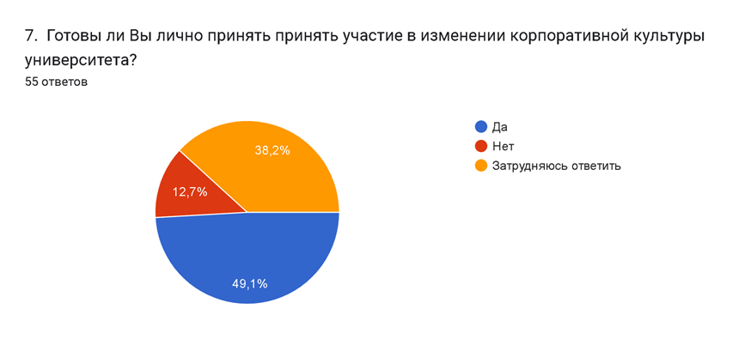
Готово сообщество менять корпоративную культуру ТГПУ?
Из тех, кто считает, что в университете есть корпоративная культура:
Из тех, кто считает, что корпоративная культура в вузе не сложилась:
Из тех, кто не определился в наличии корпоративной культуры в университете:

Slide 15
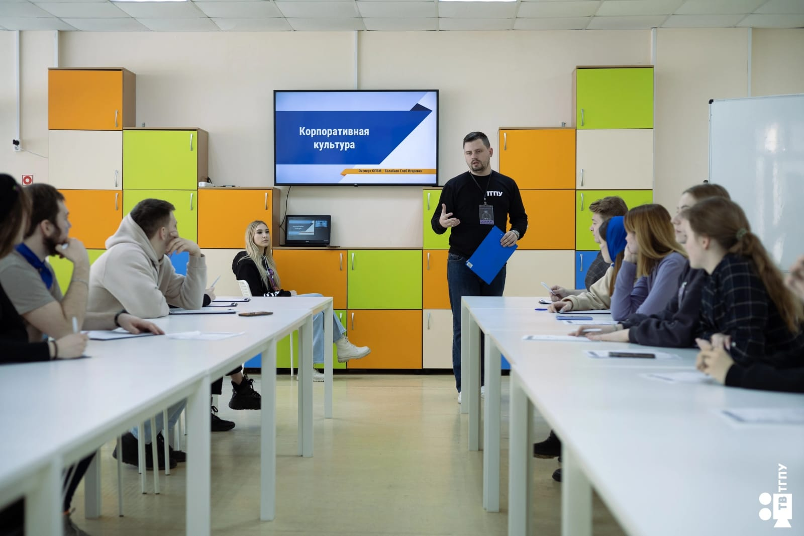
Проект «Корпоративная культура ТГПУ» входит в Комплексную программу развития ТГПУ – 2021–2025, Стратегию развития ТГПУ – 2030 и становится одним из ключевых проектов в управлении развитием университета

